Slide 1
Man in the Wild
2015182046 강래민
2015180049 나경종
2015184039 박병근
RnPTeam
Notes:
게임을 한눈에 설명해줄 그림
동물과 사람이 싸우는 그림(?)

Slide 2
게임 소개

Slide 3
게임 소개
장르 : 생존 서바이벌
시점 : 3인칭 시점.백뷰
거리 단위 : 유니티의 기본 스케일 단위 1m
게임 목적 : 수많은 위험요소가 존재하는 섬에서 팀원들과 힘을 합쳐 상대를 몰살하라.
Notes:
개발 도구

Slide 4

개발 환경
Visual Studio 2017
Unity 2017.2.0f3
3ds Max 2017
PhotoShop
GitHub
Notes:
게임의 장점
왜 이 게임이 졸작인가
내세울만한 강점이 무엇인가??

Slide 5
게임 특징 ?????????
실시간으로 업데이트되는 FPS게임 표현
섬 안에서 펼쳐지는 생존 서바이벌
Notes:
게임의 장점
왜 이 게임이 졸작인가
내세울만한 강점이 무엇인가??
이건 모르겟다 ㅎ

Slide 6
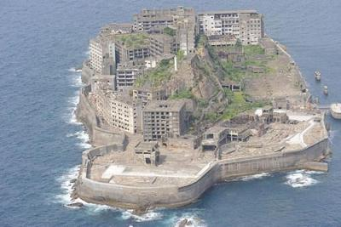
게임 배경
제 2차 세계대전 당시 대서양에 위치한 라로레아 섬은
독일군이 중요 실험을 하는 전략적 요충지다.
독일군은 세계대전을 끝낼 중요한 무기개발이 마무리 단계에 접어들게 되고
이를 눈치챈 연합군에서는
특수임무를 하달 받은 요원들을 투입 시키게 된다.

Slide 7


플레이어
생존과 직접적인 연관이 되는 허기와 갈증 게이지가 존재한다.
이 두가지 생존 조건으로 오브젝트 활용을 통한 게임플레이를 유도한다.
걷는 속도 : 3m/s
달리기 : 6m/s
캐릭터 스케일
가로(x):1 세로(z):1 높이(y):1
Notes:
스케일 -> 캐릭터의 영역을 의미한다.

Slide 8
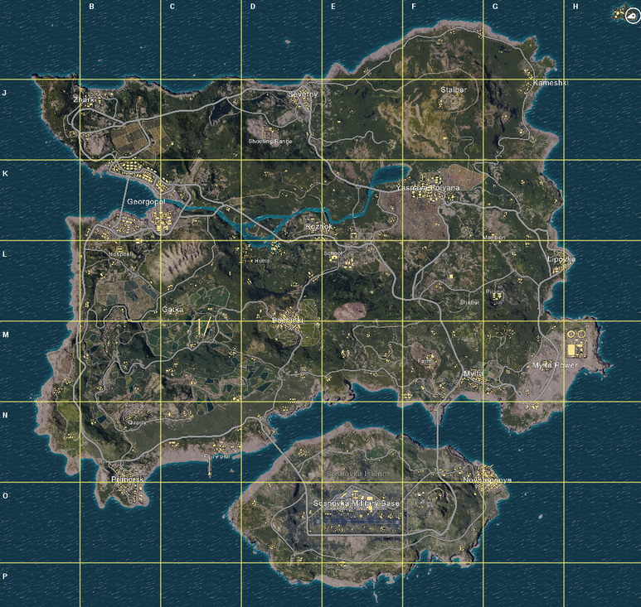
맵
지역별로 출몰하는 오브젝트와 지형을 다르게 해주어 특징을 가지는 지역을 만들어 준다.
플레이어들은 정반대의 위치하는
스폰 지역에서 시작하게 된다.
Scene size : 1600 x 1600
(단위 m)
Notes:
단위 기입

Slide 9

상호작용 오브젝트
동물 (포식자, 피식자) -> 사냥을 통해 재료,날것 상태 음식 아이템을 습득 가능
식물 (수생식물,육상식물) -> 조합을 통하여 은신처 제작가능한 재료, 음식 아이템 습득 가능
수원 (흐르는 물, 고인 물) -> 특수 아이템을 가지고 동물,식물을 채집 가능하다.
Notes:
오브젝트의 존재이유
플레이어의 입장에서 설명
얻을 수 있는

Slide 10

상호작용 오브젝트
무거운 물건 -> 은신처,다리,뗏목,도구를 제작하는 사용되며 일반적인 방법으로 획득이 가능하다.
구호물품 -> 대형 운송기가 추락한 지점 주변에서 획득 가능하며 랜덤으로 오브젝트가 들어있다.
은신처 -> 수렵과 채집을 통해 얻은 오브젝트를 조합할 수 있으며 상태를 회복할 수 있다.
Notes:
오브젝트의 존재이유
플레이어의 입장에서 설명
얻을 수 있는

Slide 11

적대적 오브젝트
동물 (육식동물, 초식동물,식인종,…)
탐지범위가 길며 매복, 돌진의 특징을 가진다.
곤충 (지역)
특정 위치에 진입하게 되면 일정시간동안 피해를 입는다.
함정(지역)
섬의 원주민들이 설치한 트랩

Slide 12

우호적 오브젝트
동물 (초식 동물)
공격 모션이 존재하지 않고 공격을 당하면 도망을 친다.
모닥불(지형)
은신처를 짓기 위한 필수 오브젝트, 정비를 할 수 있다.
함정(지역)
플레이어가 설치한 함정, 동물을 잡을 경우 알림 표시가 뜨는 트랩
과일나무
중립 오브젝트

Slide 13
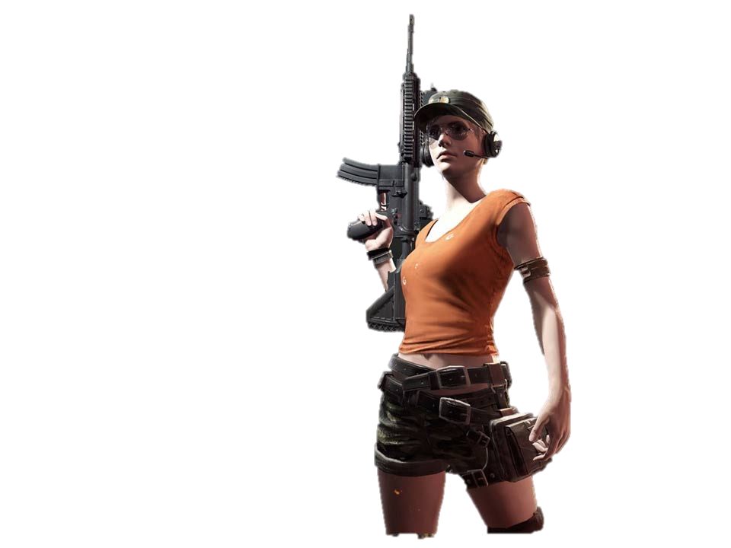
아이템
가방
기본적으로 주어지는 인벤토리, 강화를 통해 확장할 수 있다.
재료
오브젝트를 통해 얻을 수 있다. 취식이 가능하나 부작용이 있는 수집물이 있다.
구호물품을 통해 히든 아이템을 얻을 수 있다.
함정
제작으로 얻을 수 있으며 일회용 아이템.
택배상자를 통해서도 얻을 수 있다.
무기
랜덤으로 맵의 곳곳에 숨겨져 있으며 매우 강력한 무기
의료
수제 제작이 가능하고 택배를 통해서 얻을 수 있다.

Slide 14
게임 플레이

Slide 15
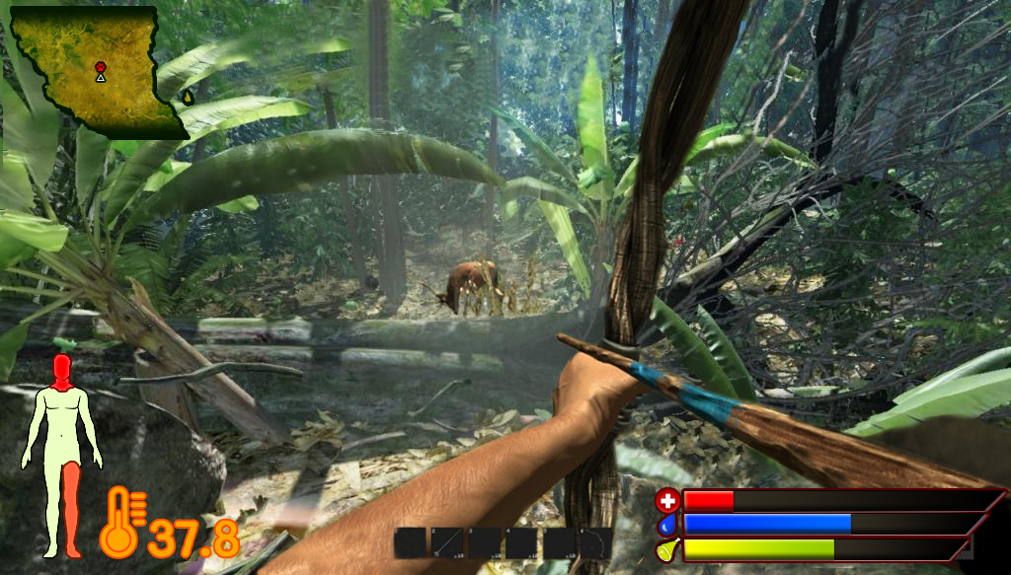
예상 게임플레이
(공격 모션 시 1인칭으로 시점 변경)

Slide 16
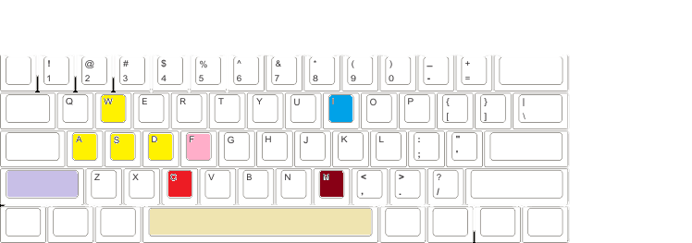

조작 방법
인벤토리
아이템 줍기
캐릭터 이동
일반 공격
특수 공격
맵
달리기
앉기
점프
Notes:
2개 이상의 슬라이드가 필요할 수 있음

Slide 17
게임 진행
No
No
아이템이 충분한가?
아이템 파밍
Yes
No
허기가 충분한가?
적 발견
게임 플레이
수렵 활동
Yes
No
Yes
Yes
갈증이 충분한가?
수원, 채집 활동
공격
Notes:
Flow chart

Slide 18
기술적 요소
클라이언트 / 기획

Slide 19
클라이언트 / 기획
생동감 있는 캐릭터의 움직임, 카메라 (기능 구현)
맵(지도)on/off (기능 구현)
인벤토리, 장비창 (기능 구현)
레이더 알람 (기능 구현)
사실감 있는 총소리 구현 (기능 구현)
스코어 (기능 구현)
게임 컨텐츠 고안
맵 레벨디자인 (플레이어의 동선, 전투구간, 맵 밸런스 기획)

Slide 20
기술적 요소
네트워크

Slide 21



기술적 요소(네트워크)
Photon Cloud를 이용하여 유니티 서버로 구현
‘룸(Room)’ 기반 서버 구현
C++, C#등의 언어로 서버 Logic을 개발 및 커스터마이징 가능

Slide 22
기술적 요소
그래픽

Slide 23


기술적 요소(그래픽)
캐릭터 애니메이션
동물 애니메이션
2d sprite (아이템창,장비창, UI)
캐릭터 모델링
동물 모델링
Notes:
개수

Slide 24
프로젝트 일정 및 중요 시점
중요 시점 1
중요 시점 2
중요 시점 3
중요 시점 4
날짜
날짜
날짜
날짜

